Slide 1
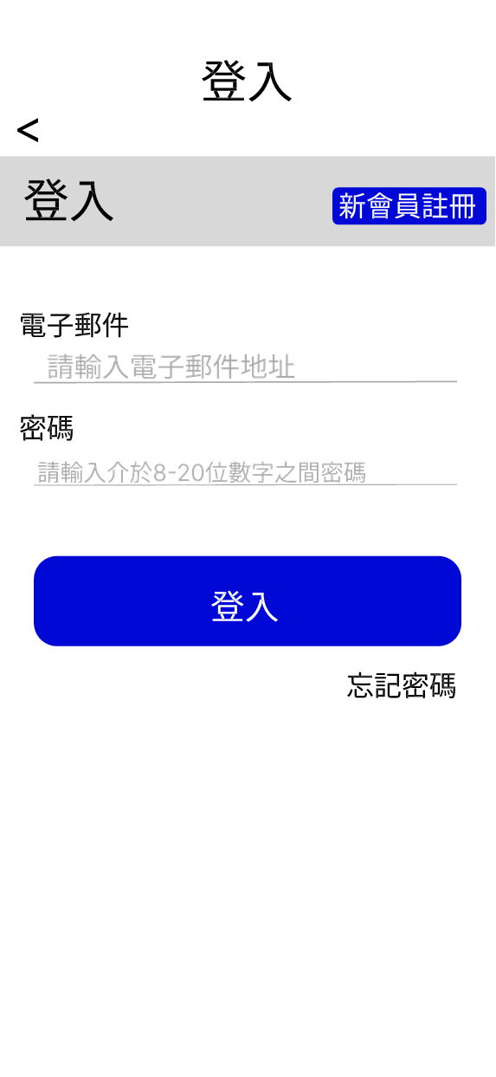

Slide 2
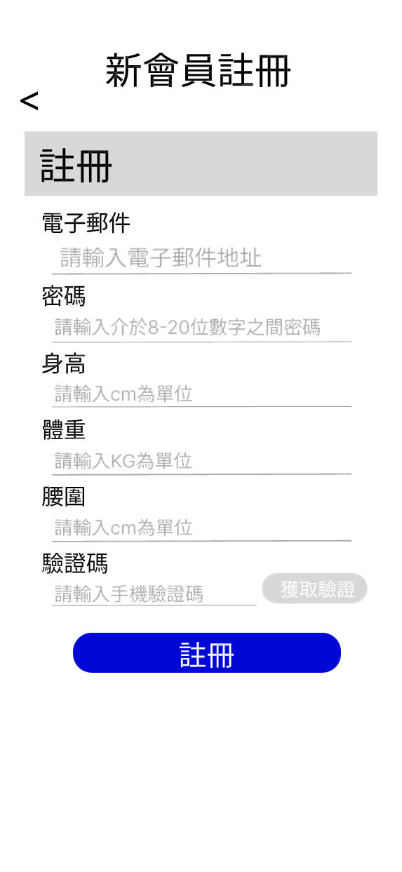

Slide 3
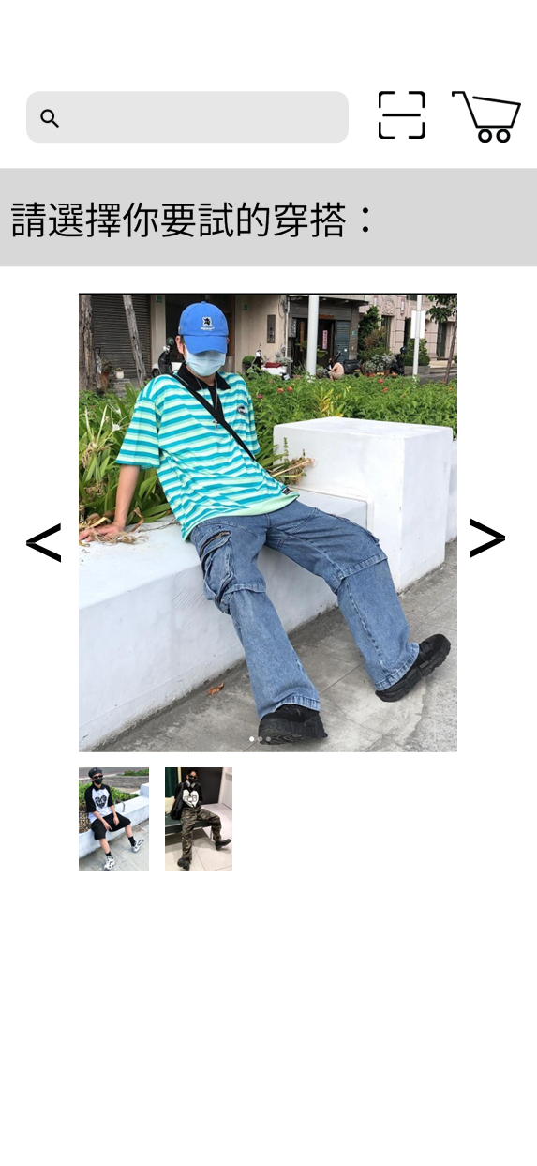

Slide 4
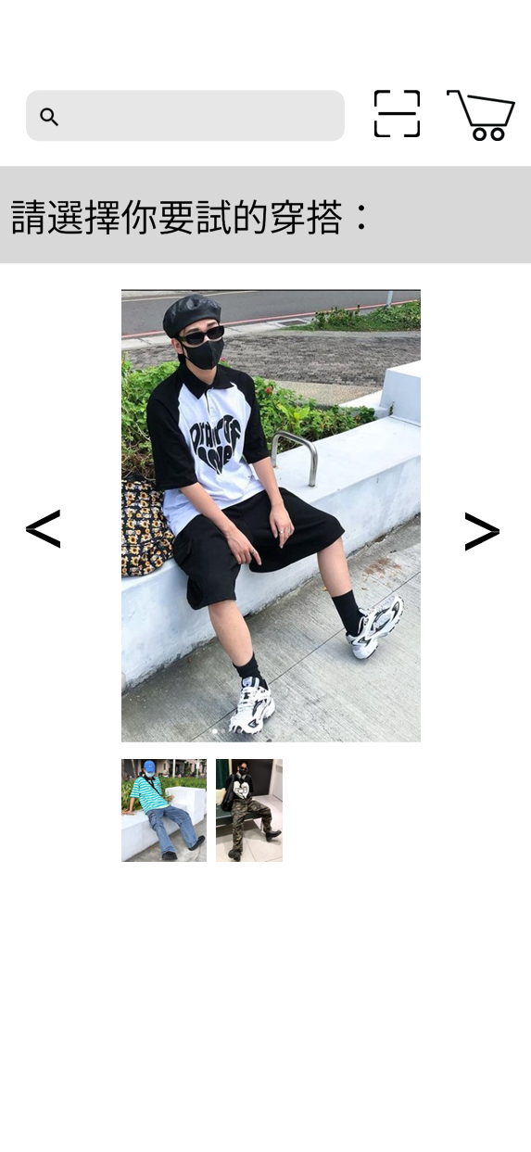

Slide 5
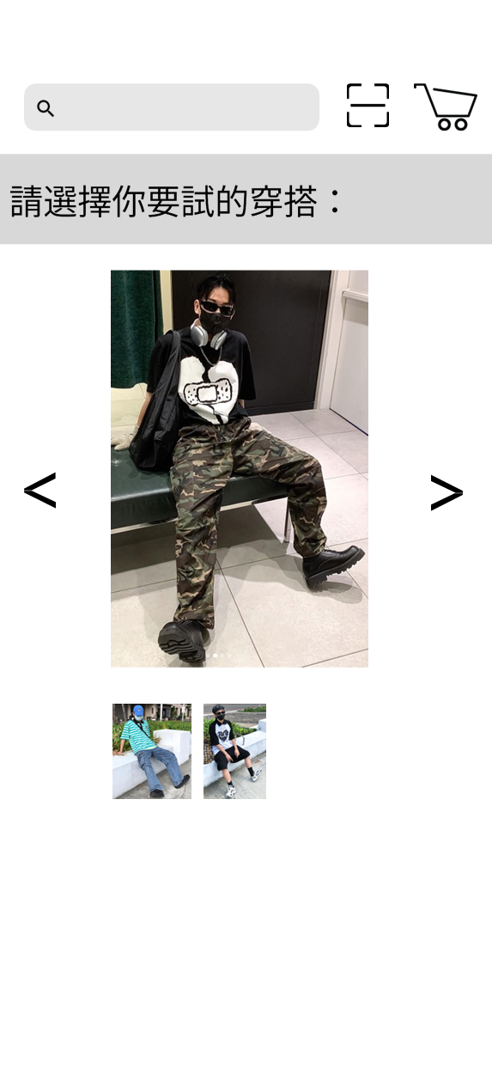

Slide 6
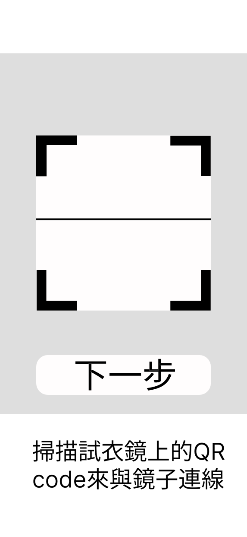

Slide 7
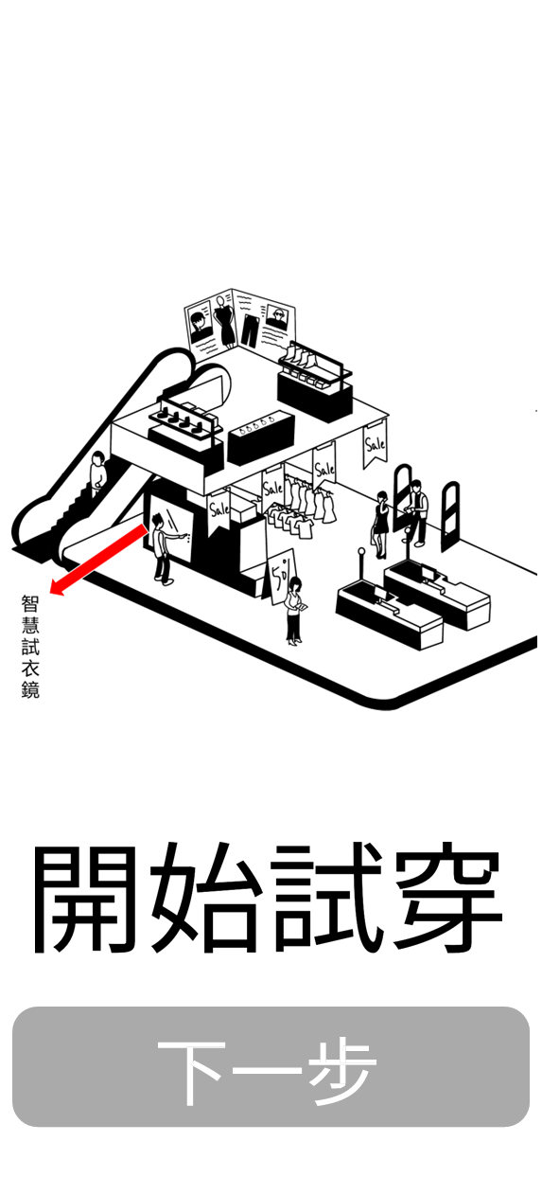
按下按鈕(下一步)，進入結帳畫面。
試穿頁面的資料型態如下：
開始試穿：字串
按鈕：Botton

Slide 8
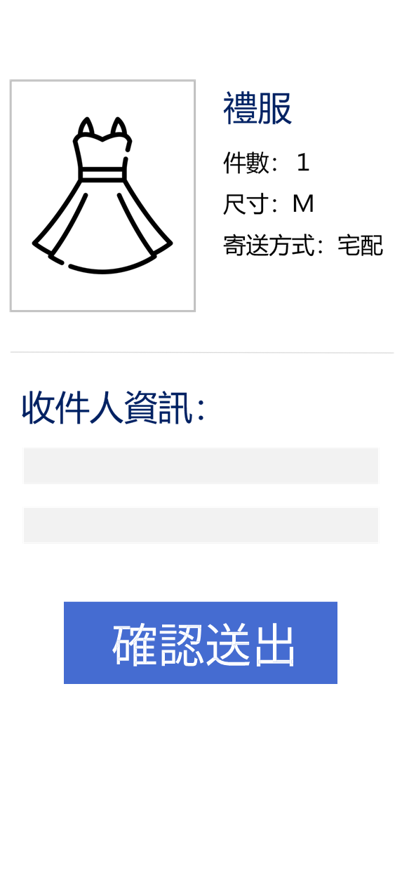
此頁面將會顯示訂單明細，按下按鈕(確認送出)，將進入訂單明細畫面。
訂單明細的資料型態如下：
禮服圖片：圖檔
件數：整數
尺寸：字串
寄送方式：字串
確認送出： Botton

Slide 9
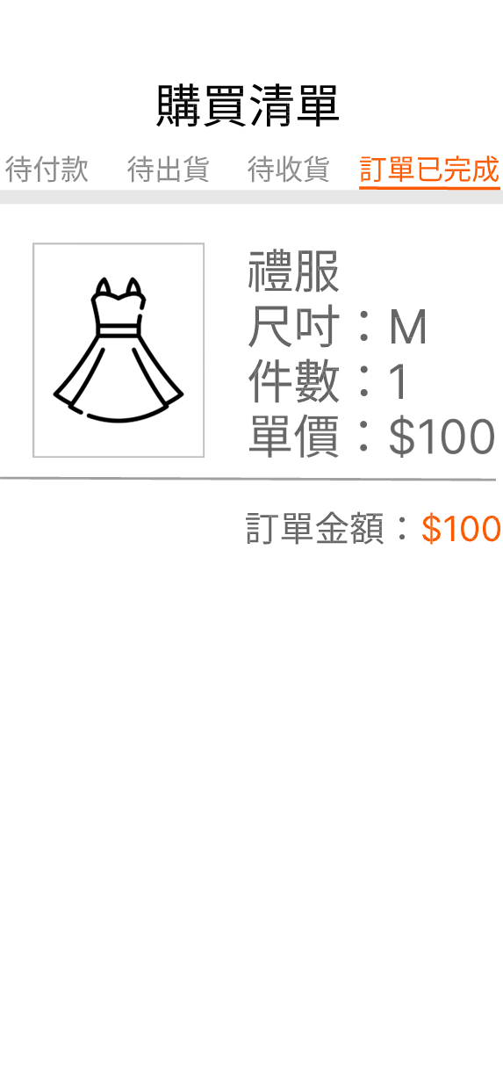
此頁面將會顯示購物清單頁面，確認所有資料後將會自動從資料庫導出並顯示正確的商品資訊。
購物清單的資料型態如下：
禮服圖片：圖檔
尺寸：字串
件數：整數
單價：整數
訂單金額：整數

